Slide 1
Supporting multiple patient monitoring with head-worn displays and spearcons 頭戴式顯示器和Spearcon對多個患者監護
Sara Kluebera,∗, Erik Wolfa, Tobias Grundgeigera, Birgit Brecknellb, Ismail Mohamedb, Penelope Sandersonb,c
Applied Ergonomics 78 (2019) 86–96

Slide 2
Introduction
對於需要同時監視多個患者又在多個位置執行其他任務的臨床醫生而言，患者監視是非常苛刻的要求。例如，加利福尼亞的護士可能需要監視多達五至七名患者(Aiken et al.,2010)，德國的麻醉師則負責監督不同手術室二到七名初級麻醉師(Aktuell and AInfo, 2015).
床頭監視器或中央監控站可以提供監視數據，但僅限於固定位置(Sarcevic et al., 2010).
聽覺警報的設計旨在向工作人員發出有關患者狀態嚴重變化的警報，但它們往往沒有任何信息(Atzema et al., 2006; Graham and Cvach, 2010; Seagull and Sanderson, 2001; Winters et al., 2018;Woods, 1995)
醫院中多達94％的生理監測警報是假警報，它們可能會加劇“警報疲勞” (Goerges et al., 2009; Kiefer and Hoeft, 2010; Paine et al., 2016)。結果，臨床醫生可能沒有注意到病情惡化的患者(Fioratou et al.,2010; Kalisch and Aebersold, 2010)

Slide 3
Introduction
頭戴式顯示器（HWD）支持獨立於位置的視覺監控，因此提供了一種臨床醫生對多個患者的監控的方法。
借助HWD，臨床醫生可以隨時隨地輕鬆、連續地獲取準確的患者信息，從而克服了前往固定位置接收相關信息的需求。

Slide 4
Introduction
聽覺顯示器可以幫助引導人們的注意力，但是在臨床環境中，聽覺信息通常採用聽覺警報的形式。當生命體徵達到預定極限或狀態發生重大變化時，會發出聽覺警報。
可變音脈搏血氧飽和度超聲可傳達有關患者心率（HR）和血氧飽和度（SpO ₂）的連續信息，這是一個長期聽覺顯示 (Deschamps et al., 2016; Hinckfuss et al., 2016; Loeb et al., 2016)

Slide 5
Introduction
用於間歇性傳送患者訊息的監控，例子有earcons，簡短的，獨特的聲音代表特定事件，或傳送某件信息 (Blattner et al., 1989)；和spearcons，它是時間壓縮語音，將文字轉成聲音 (Dingler et al., 2008; Li et al., 2017)。
間歇性聽覺顯示器測試都用於監測患者，這些研究都集中於監測接受補充氧氣的早產兒(Janata and Edwards, 2013; Li et al.,2017; Lim and Sanderson, in press)。
適合測量血氧飽和度(SpO ₂)的顯示器應顯示水平過高或過低。
Li et al. (2017) 研究表明，spearcons的性能明顯優於Janata and Edwards (2013)的earcon。

Slide 6
Introduction
本實驗的目的是調查HWD、spearcon、或HWD與Spearcon結合使用，是否能監測受測者心律HR和血氧飽和度SpO ₂變化，並執行了手動跟踪任務。
關注的焦點是受測者是否會注意到生命體徵參數的變化，而不是臨床判斷，因此我們使用了非臨床醫生的受測者。
為收集受測者對患者狀況的了解，使用了情境意識全球評估技術（SAGAT） (Endsley, 1995)。為受測者提供了模擬患者的監測方案，並在預先選擇但隨機出現的時間進行模擬凍結，要求受測者報告患者當前的生命體徵。

Slide 7
Method-Participants
實驗是在維爾茨堡大學進行。總共有65名受測者。
要求受測者（1）擁有正常或矯正的視力和聽力（2）擁有正常的色覺（3）通過簡短測試以證明他們可以理解spearcon 。
根據納入標準排除了4名參與者，實驗軟件的技術問題，另外4名參與者被排除在外，最後57名人員做測試。
Spearcon: 7男12女，19~26歲（M = 21.74，SD = 1.79）
HWD: 3男16女，18~25歲（M = 20.74，SD = 1.82）
Spearcon+ HWD: 9男10女，19~24歲（M = 21，SD = 1.49）

Slide 8
Method
Hardware
受測者坐在桌前，面對24英寸的LCD屏幕，該屏幕位於受測者前方60厘米處。桌子上有滑鼠和鍵盤，用於報告監測任務期間患者的生命體徵水平；還有用於跟踪任務的觸控板(Wacom, Kazo, Saitama, Japan) 。位於LCD屏幕上邊緣的攝影機記錄了受測者的臉，以進行注視跟踪。腳踏板記錄患者狀態的變化。
HWD是Vuzix M100不透明單眼HWD，其中包括聽筒
(Vuzix Corporation, West Henrietta, USA)。
Software
定制的Java來播放監視方案。
在Vuzix M100上，通過wifi連接到Java。
Displays
使用了用脈搏血氧儀測量心律HR和血氧飽和度SpO ₂。

Slide 9
Spearcon display
我們用抽象的音調代表了兩個正常生命體徵:氧飽和正常、心律正常。
抽象音調由一個200 Hz的顫音循環組成，持續時間為500 ms。
個序列的開頭都包含了一個提示音，持續時間為750 ms。
我們在提示音和第一個患者spearcon之間使用了1000 ms的間隔，在不同患者之間使用了800 ms的間隔時間。

Slide 10
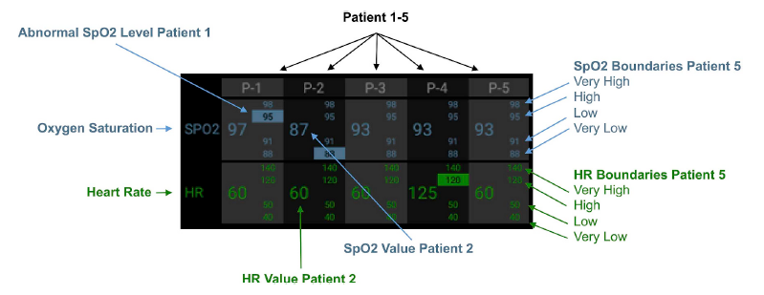
Head-worn display
每個面板均顯示特定患者的生命體徵。
左側的較大數字代表生命體徵的實際值；右側的較小數字代表極高、高、低和極低水平的界限。
當生命體徵達到異常狀態時，突出顯示相應水平的背景。

Slide 11
Instruction phase
跟踪任務:受測者使用觸控板，將十字準線保持在盡可能靠近圓形目標中心的位置。
跟踪目標三種狀態:
當時字與圓之間的距離為0–20像素時，目標變為綠色。
當距離為21–60像素時，目標變為黃色。
當距離大於60像素時，目標變為紅色。
目標運動在X和Y軸的正弦函數上，以看似隨機的方式運動。
完成任務後向受測者提供了NASA-TLX問卷，任務的感知
工作量進行評估。

Slide 12
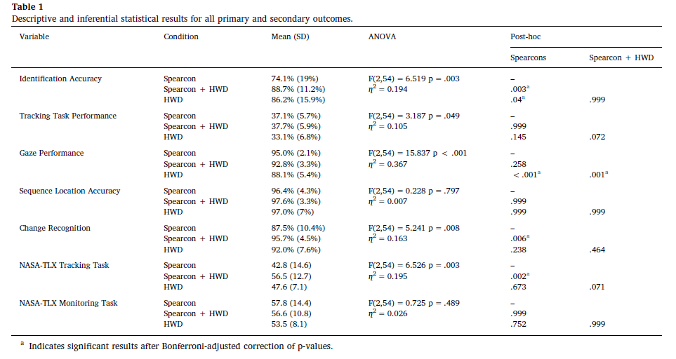
Results
此三組數據非常態分布，利用函數對數進行轉換，以實現三組的常態性。

Slide 13
Results
.797
.049*

Slide 14
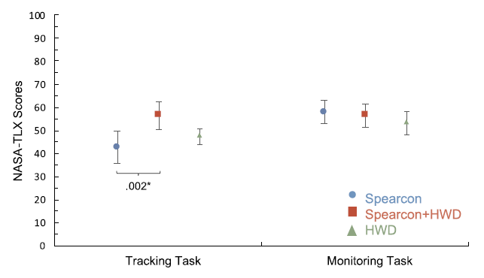
Results
NASA-TLX score用於跟蹤和監視任務

Slide 15
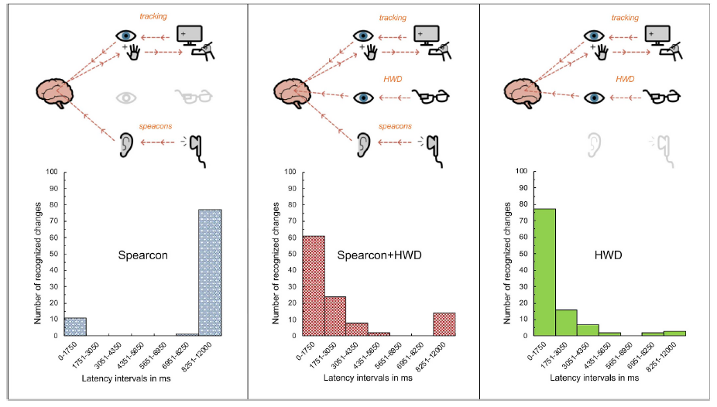
Discussion
從接收訊息到執行任務的等待時間直方圖

Slide 16
Conclusions
這項研究的目的是比較HWD、spearcon、HWD+spearcon對多患者監測的有效性。
當前的臨床監測設置在固定位置提供常規視覺顯示，並輔以視覺和聽覺警報系統，無法以任何方式提供可連續訪問的信息。
帶有spearcon的HWD為參與者提供了分配注意力的選項。

Slide 17
END

